Slide 1
Использование сенсорных игр
Подготовила
воспитатель Щедрова Г.В.
МБДОУ «Детский сад «Ласточка»

Slide 2
Актуальность темы
Сенсорное развитие во все времена было и остается важным и необходимым для полноценного воспитания детей. Сенсорное развитие ребенка – это развитие его восприятия и формирования представлений о важнейших свойствах предметов, их форме, цвете, величине, положении в пространстве, а также запахе и вкусе. Значение сенсорного развития в младшем дошкольном возрасте трудно переоценить, именно этот период наиболее благоприятен для совершенствования представлений об окружающем мире.
Сенсорное развитие необходимо также и для успешного обучения ребенка в детском саду, в школе. От того как ребенок мыслит, видит, как он воспринимает мир, во многом зависит его психическое развитие.

Slide 3
Цель:
Развитие и совершенствование сенсорных процессов (ощущение, восприятие, представления) у детей младшего дошкольного возраста
Развивать речь детей как средство общения.
Задачи:
Развивать у детей внимание.
Сформировать у детей умение воспринимать и представлять предметы.
Формировать умения обследовать предметы, выделяя их цвет.
Учить применять полученные знания в практической и познавательной деятельности.
Формирование умение называть предметы ближайшего окружения в естественной среде и на картинках; узнавать и называть людей различного пола и возраста;

Slide 4
Методы:
Игровой метод (дидактические игры).
Наглядный метод (рассматривание дидактических пособий, предметов).
Практический (показ способов действия с предметами).
Формы организации деятельности:
Групповая.
Подгрупповая.
Индивидуальная.

Slide 5
В обогащении предметно-пространственной среды в группе и создании различных пособий принимают участие родители.

Slide 6
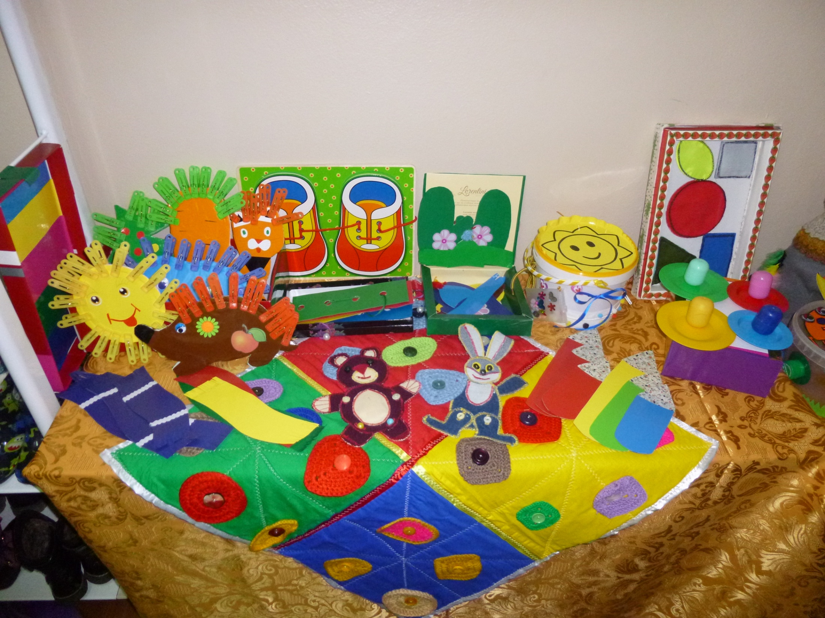
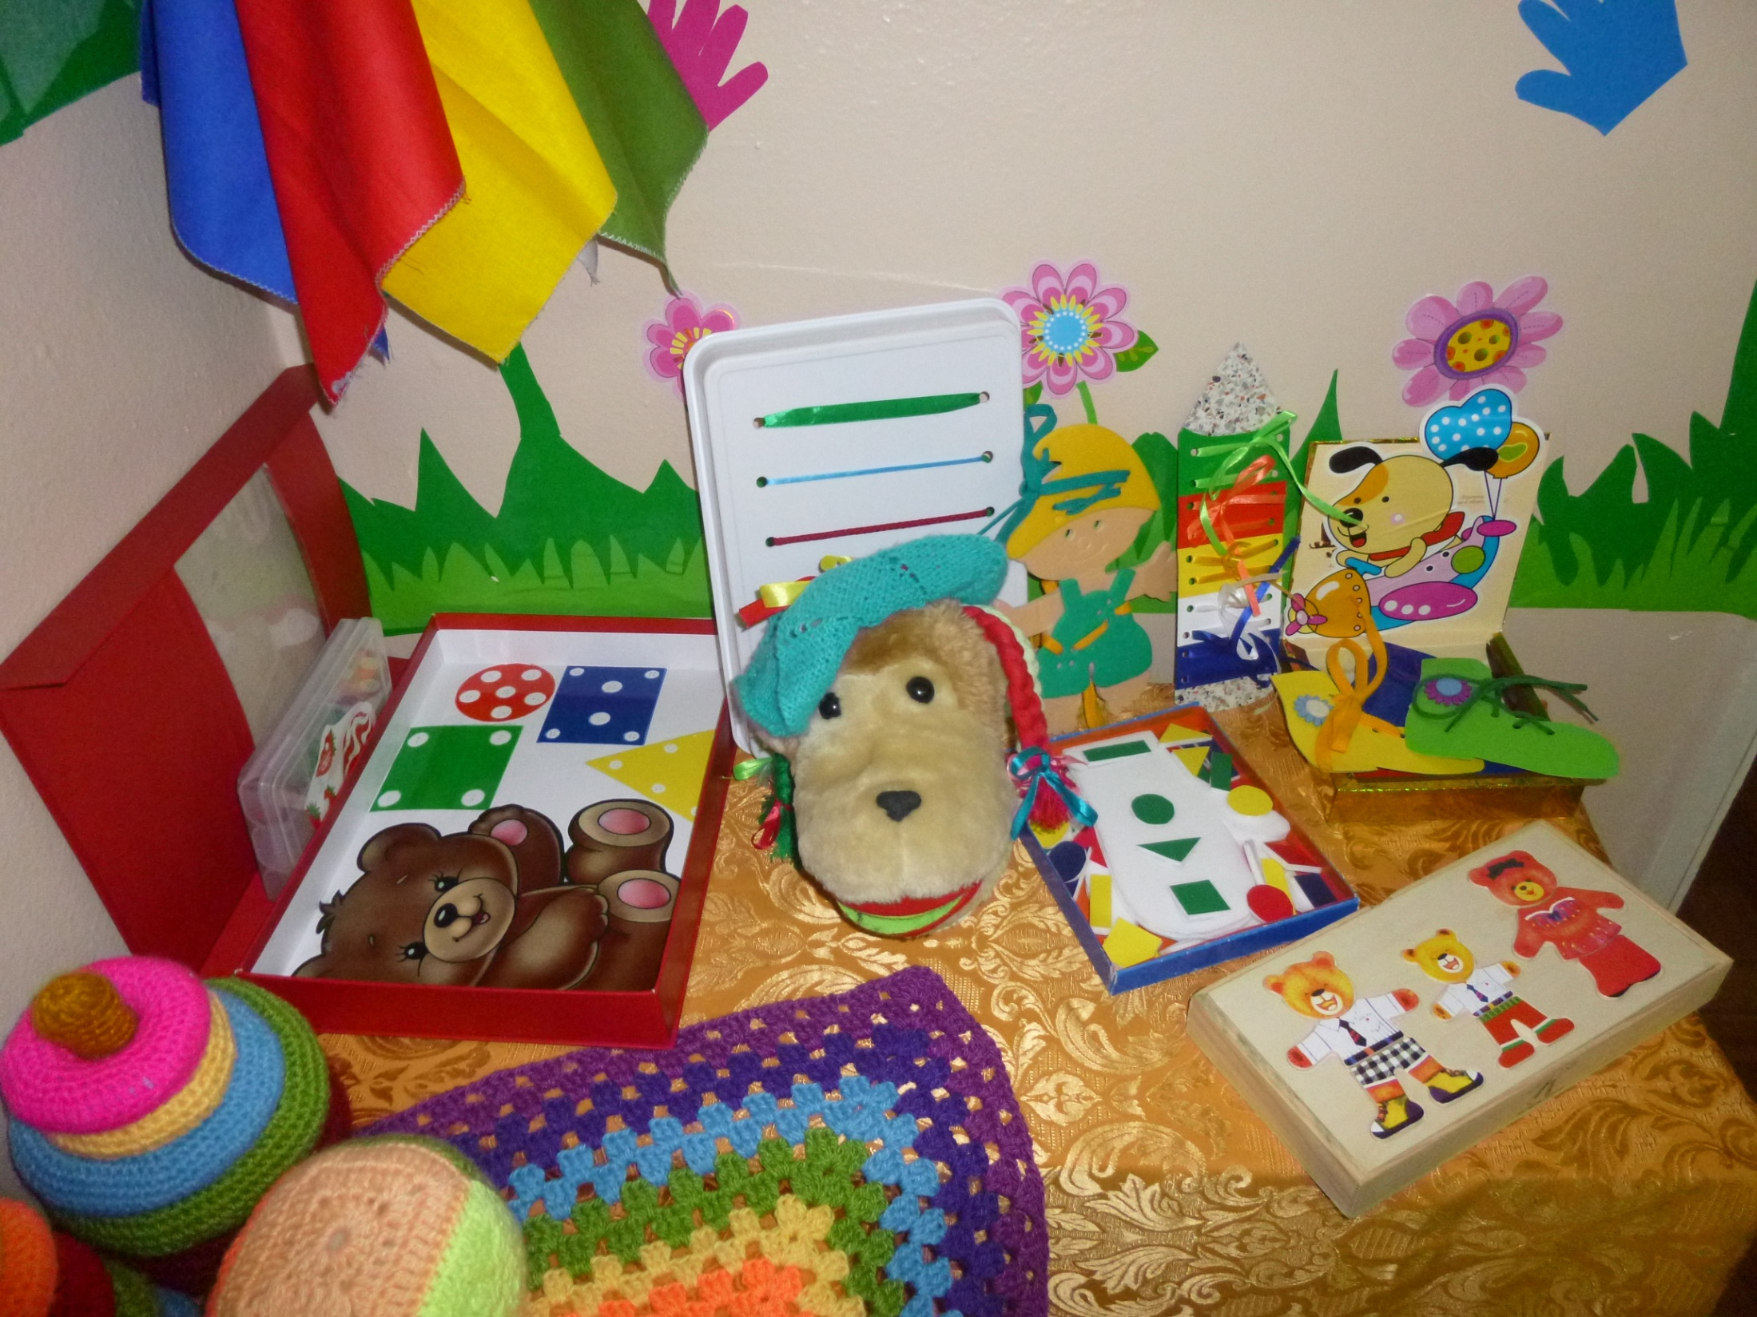
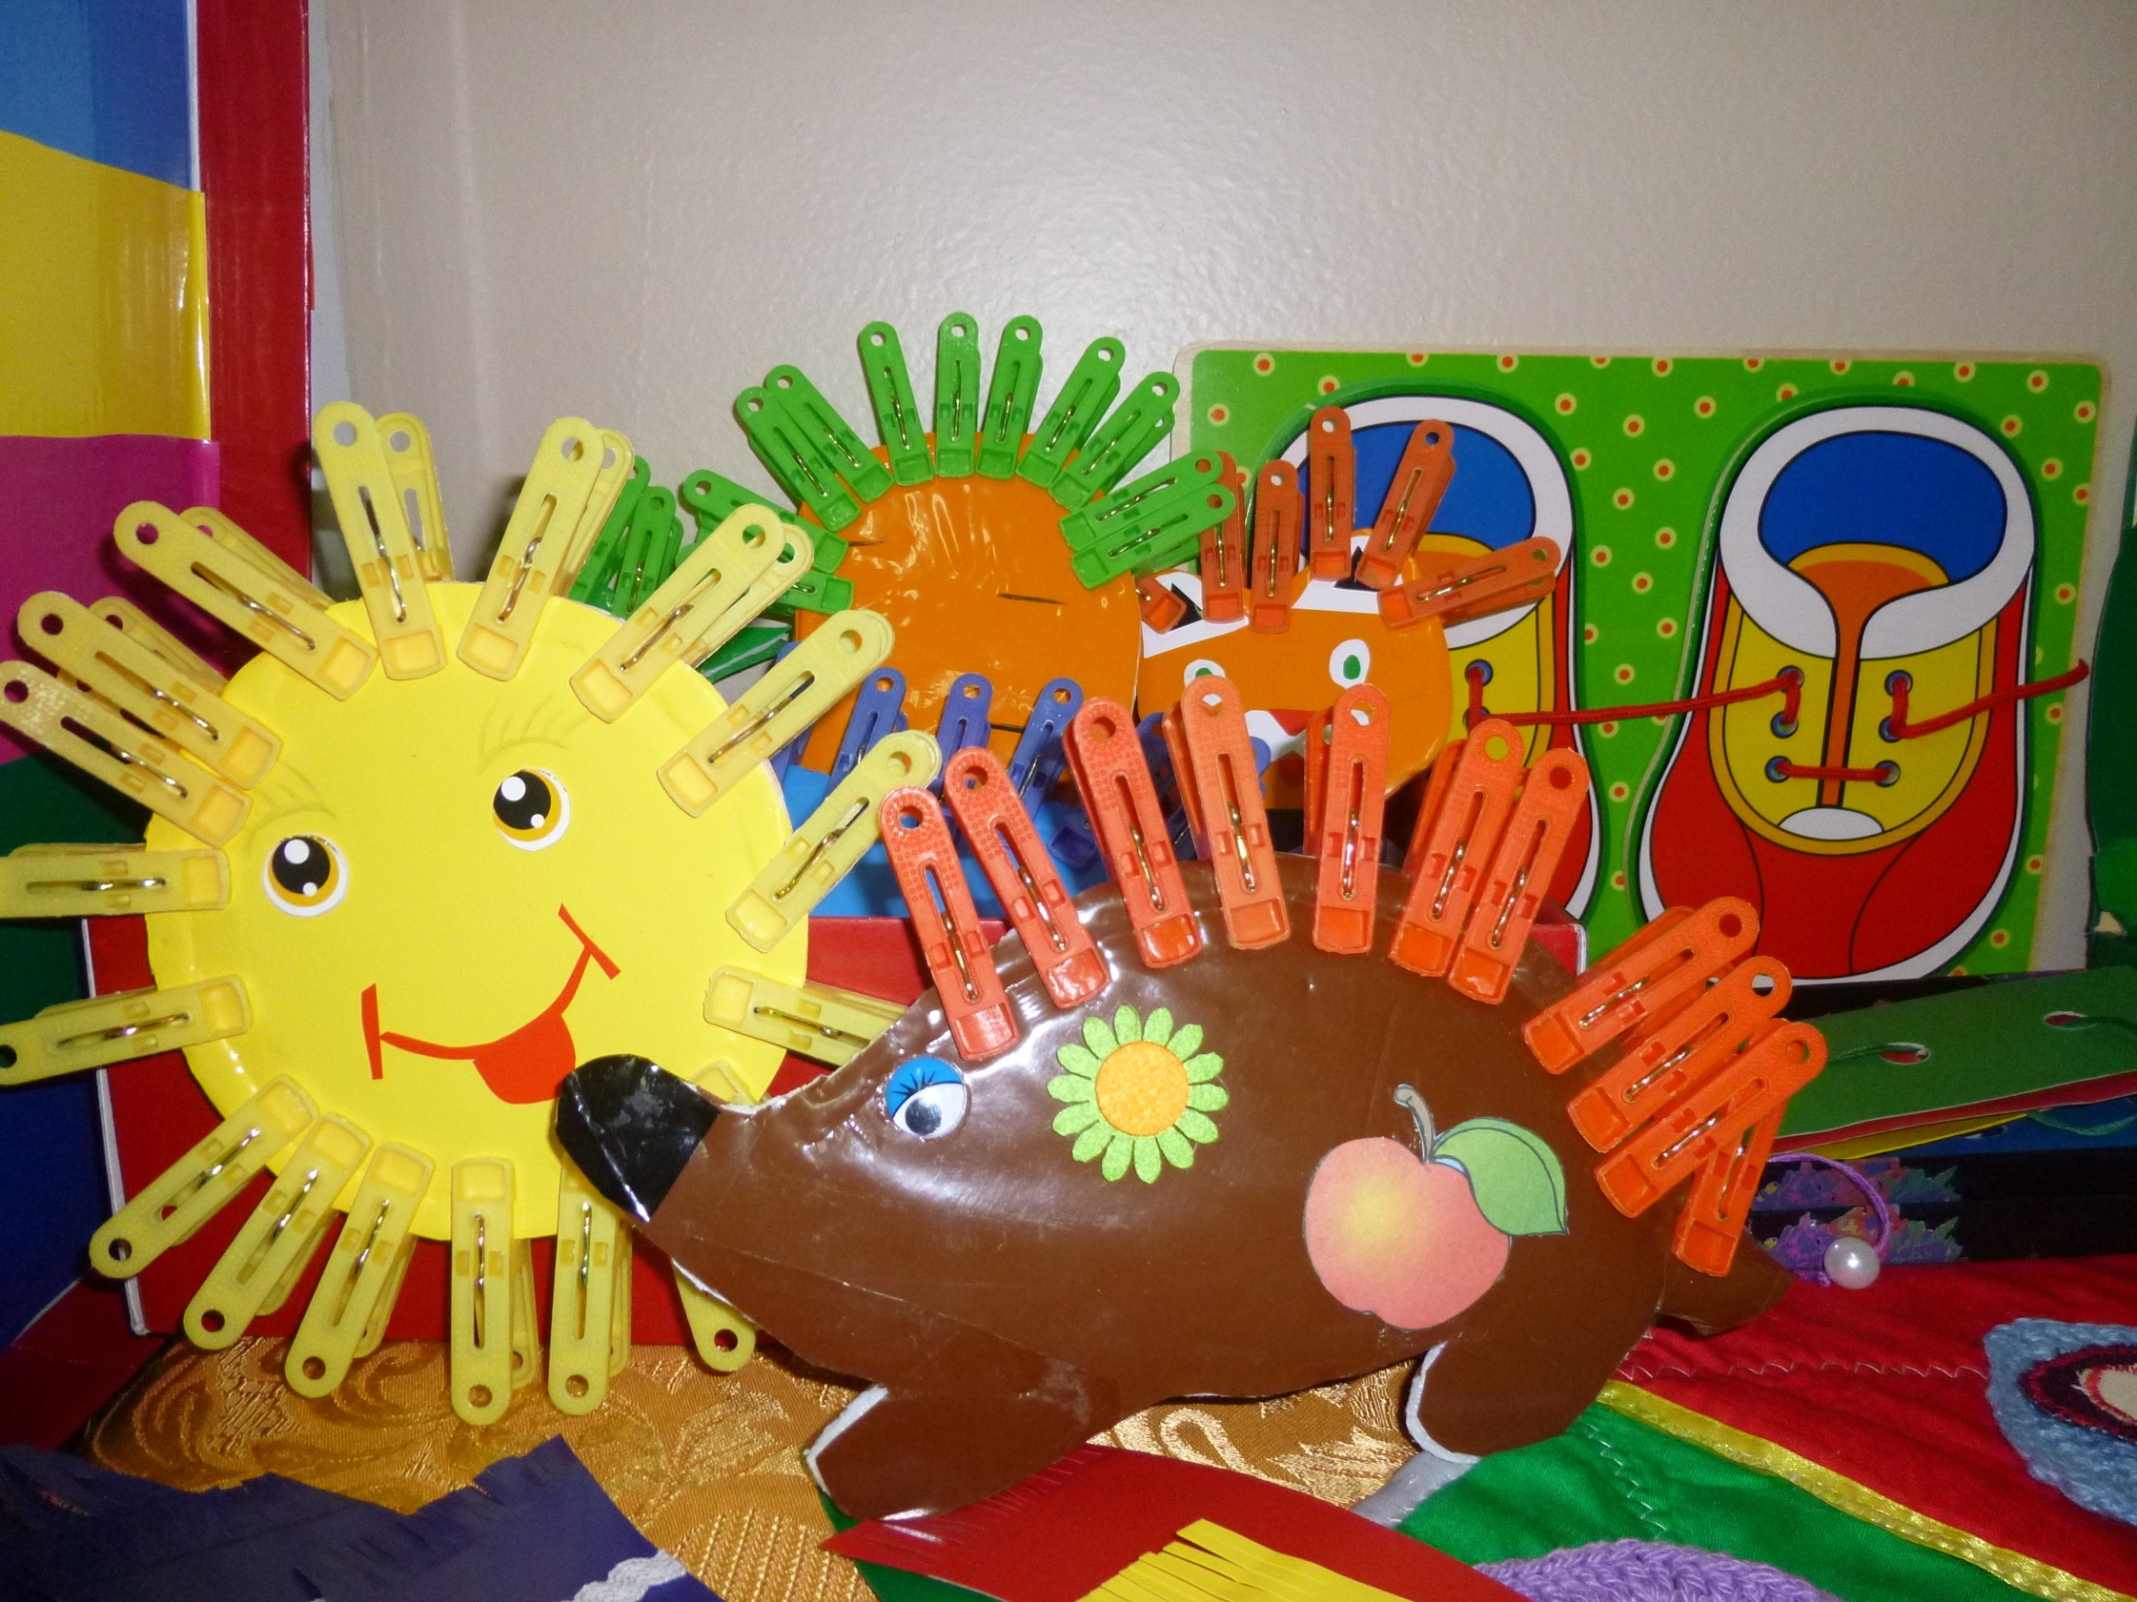
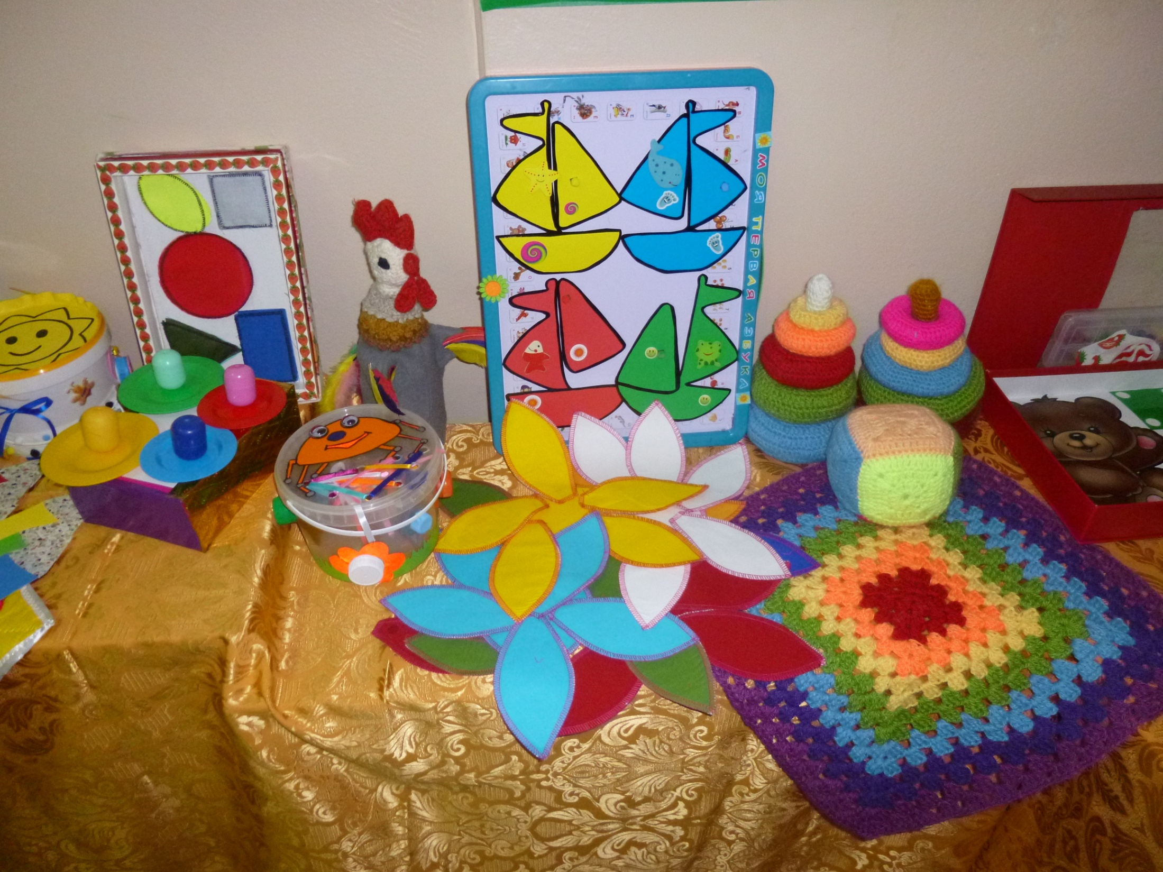

Slide 7
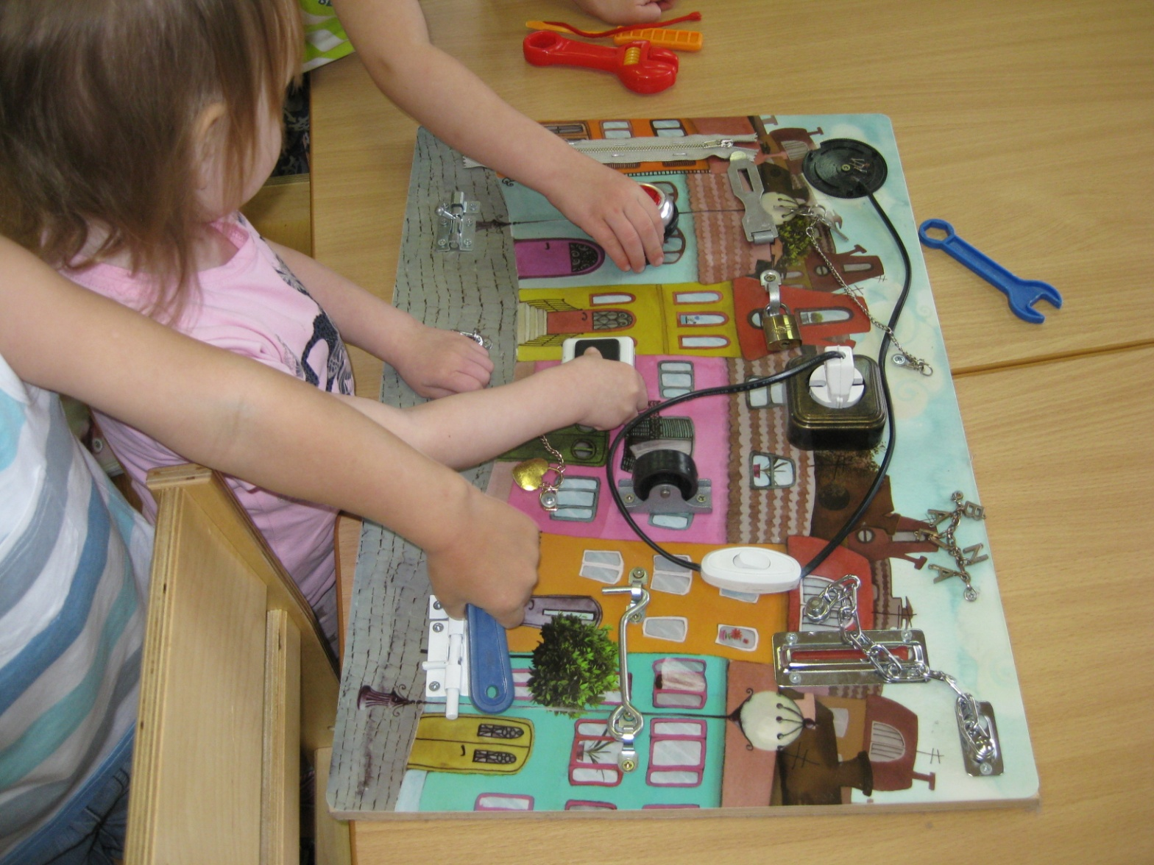
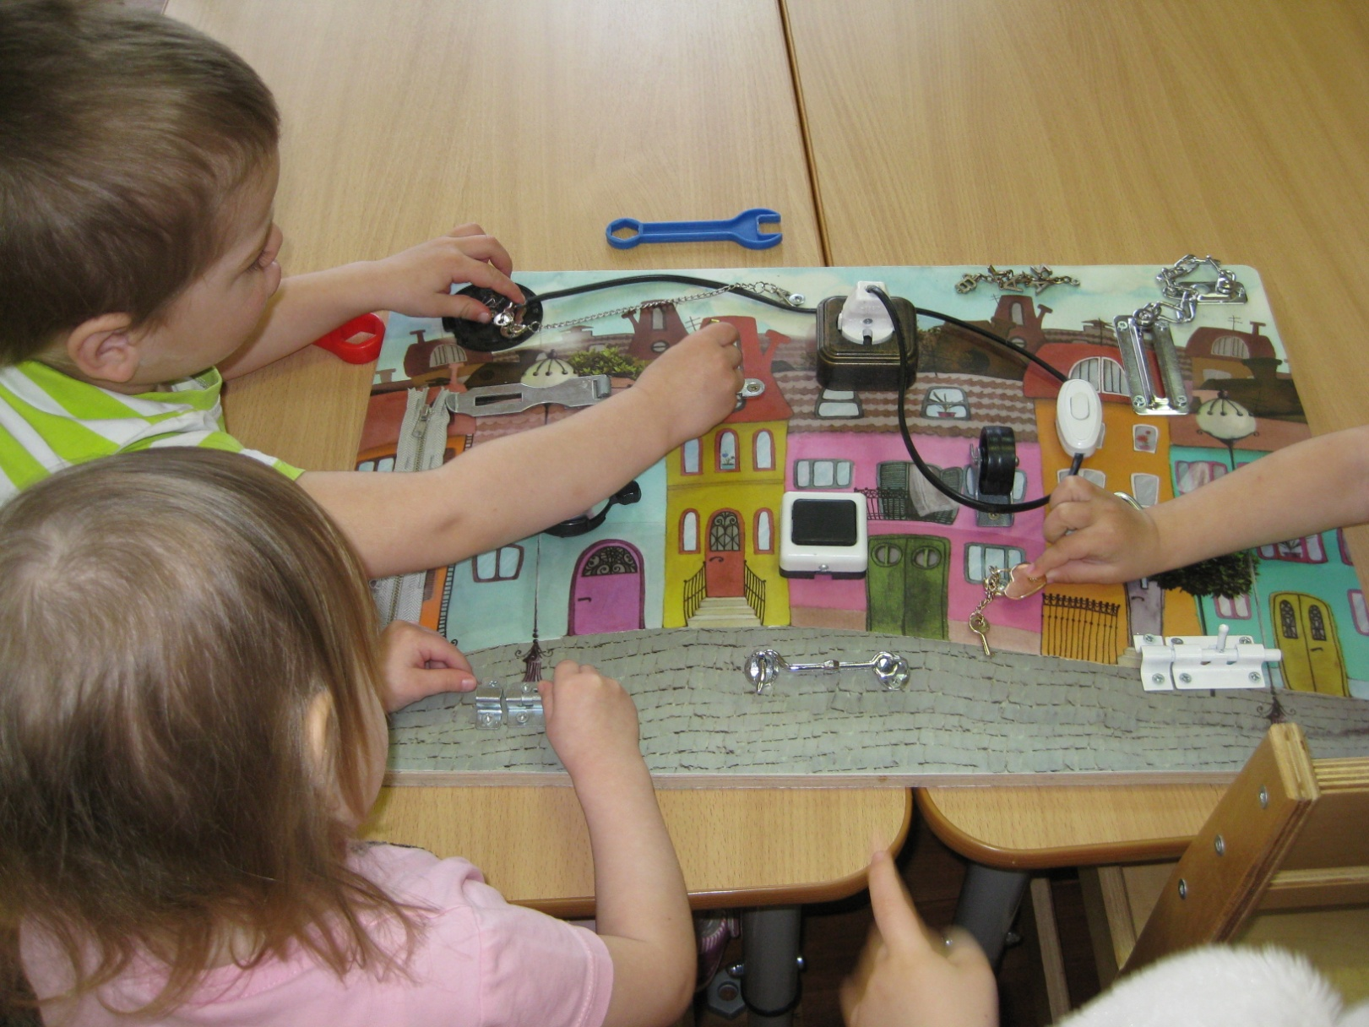
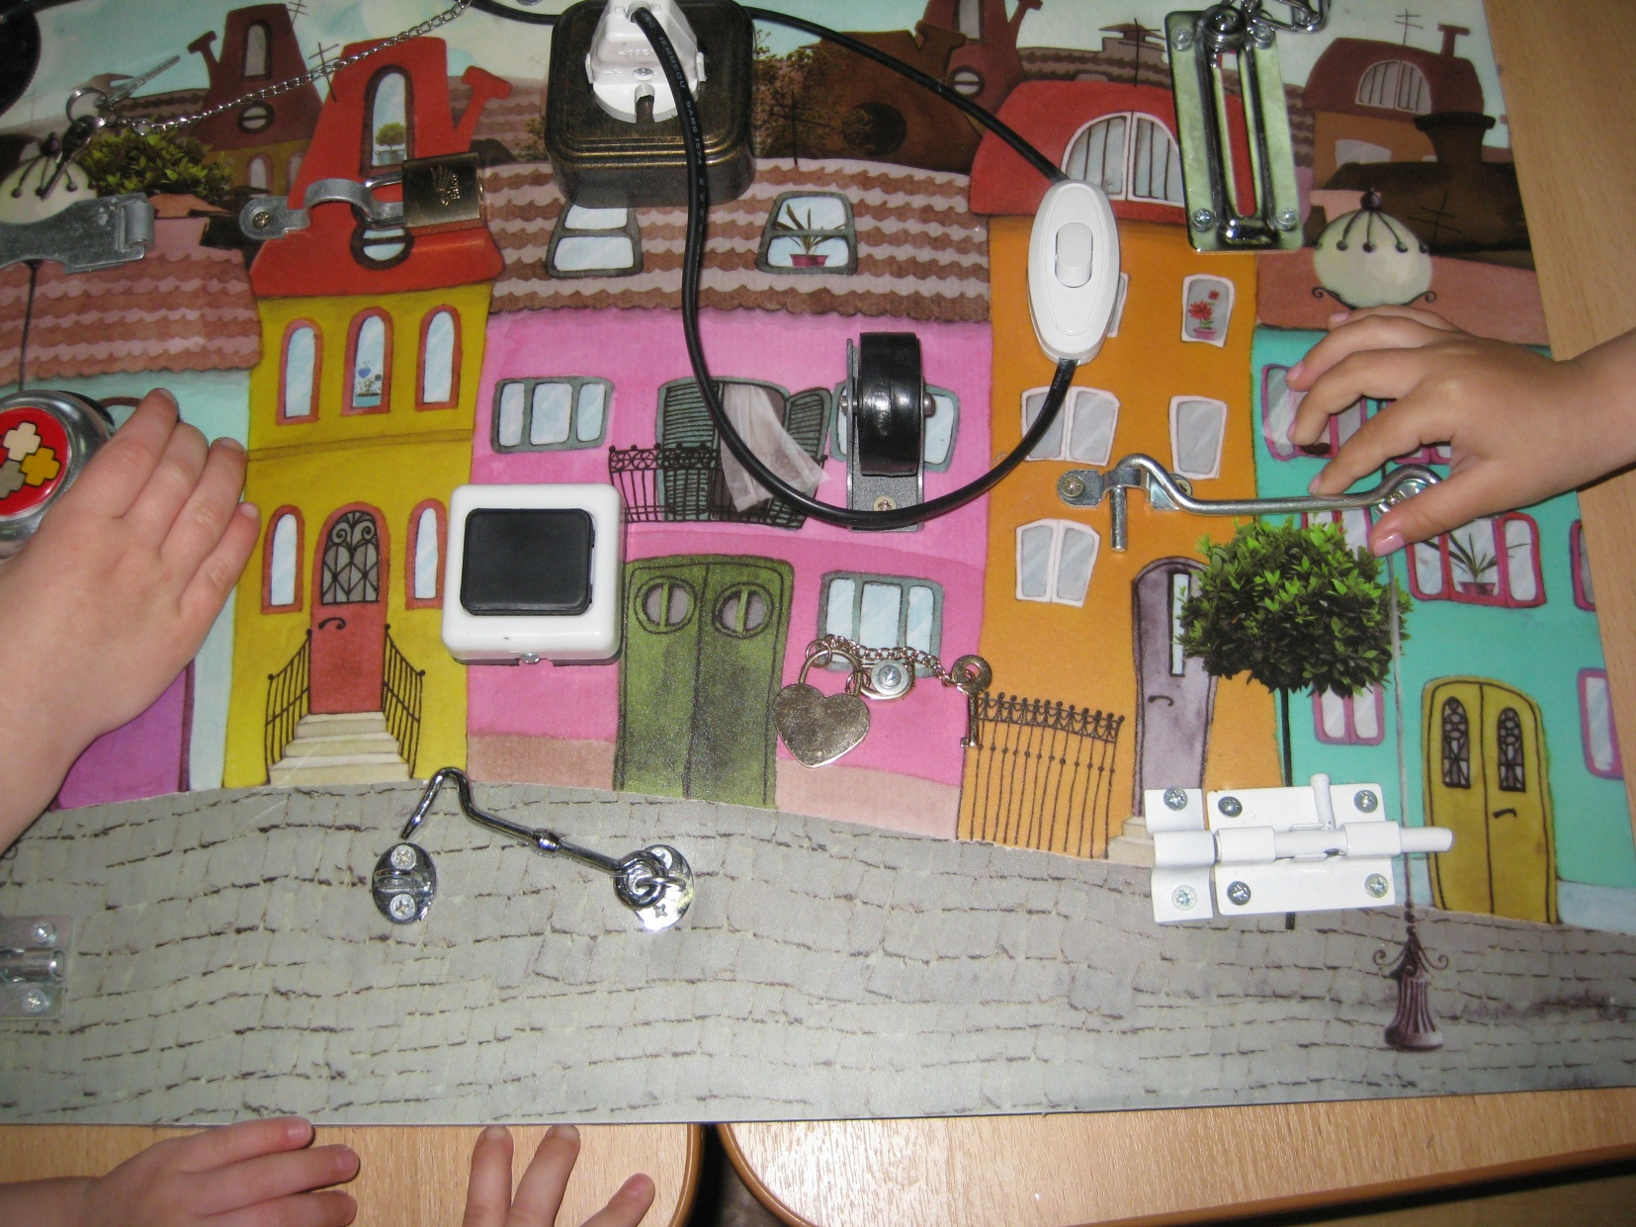
Развивающее пособие «Бизиборд»

Slide 8
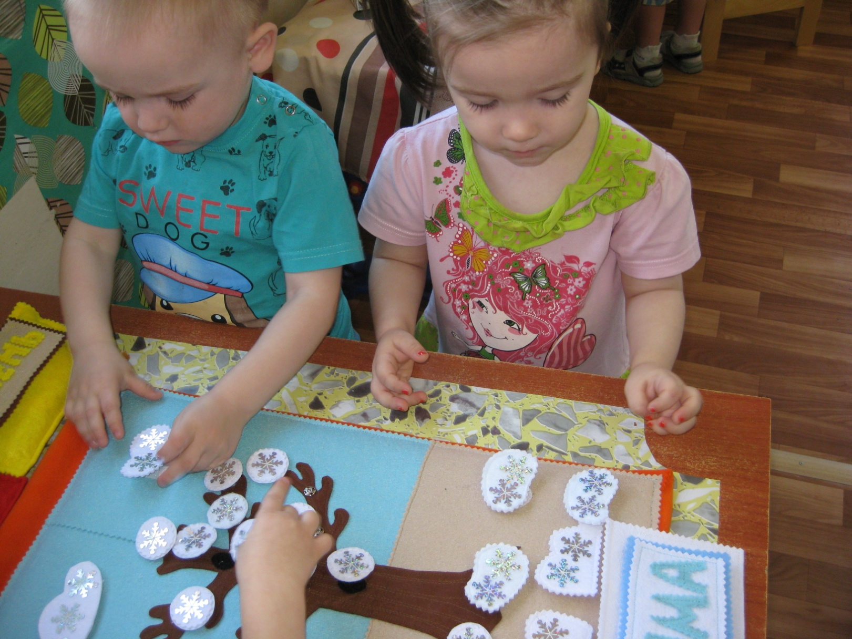
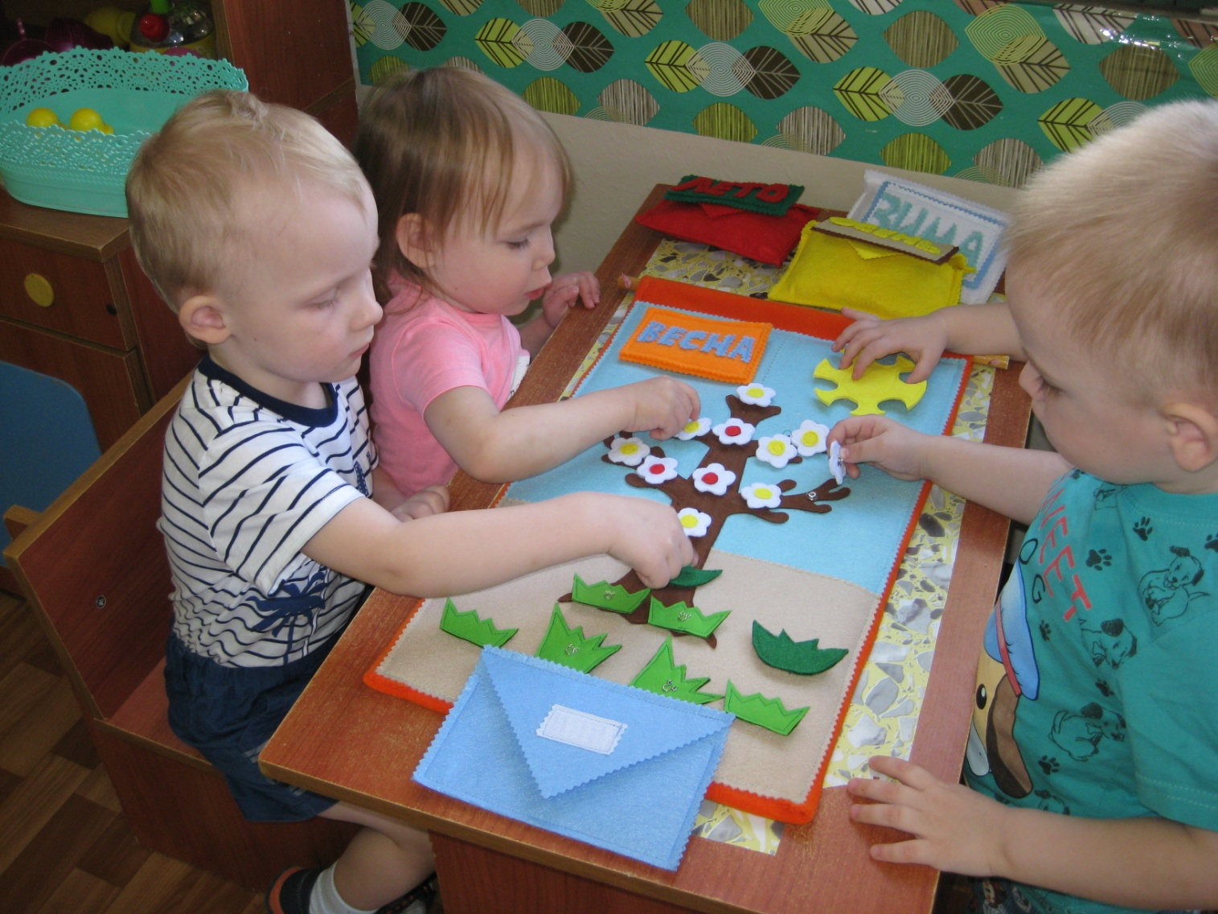
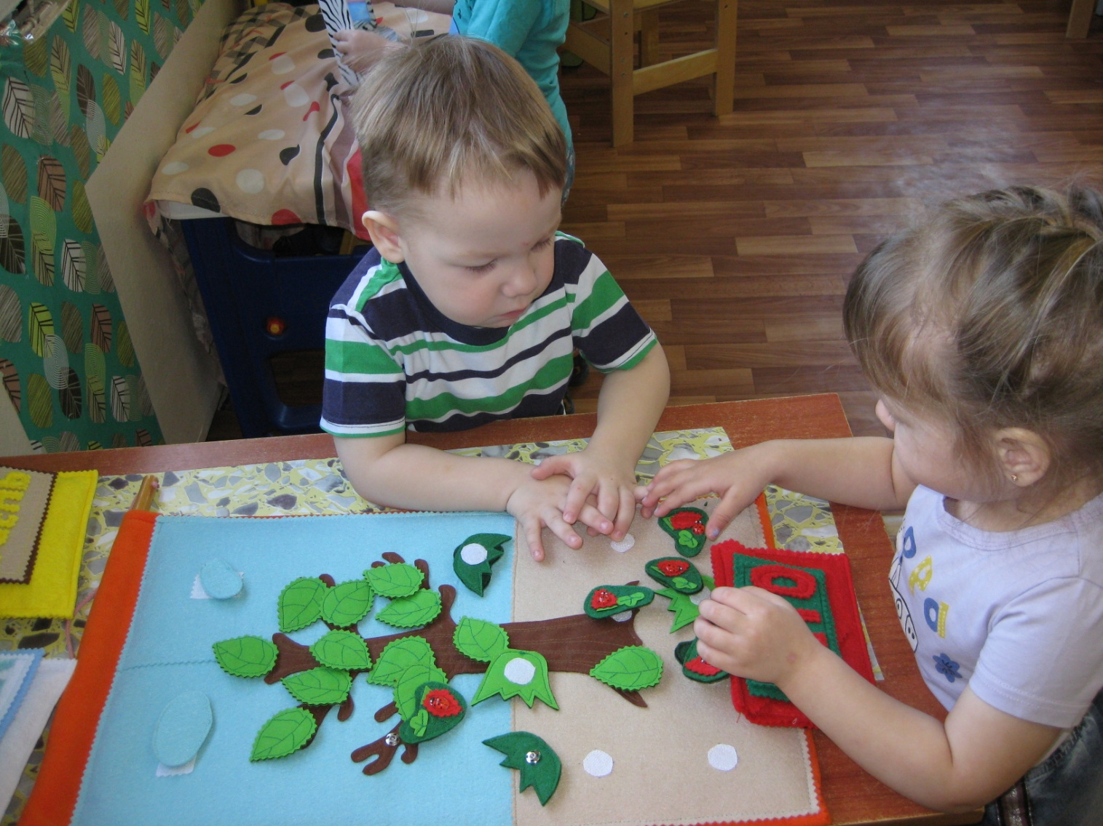
Панно из фетра «Времена года»

Slide 9
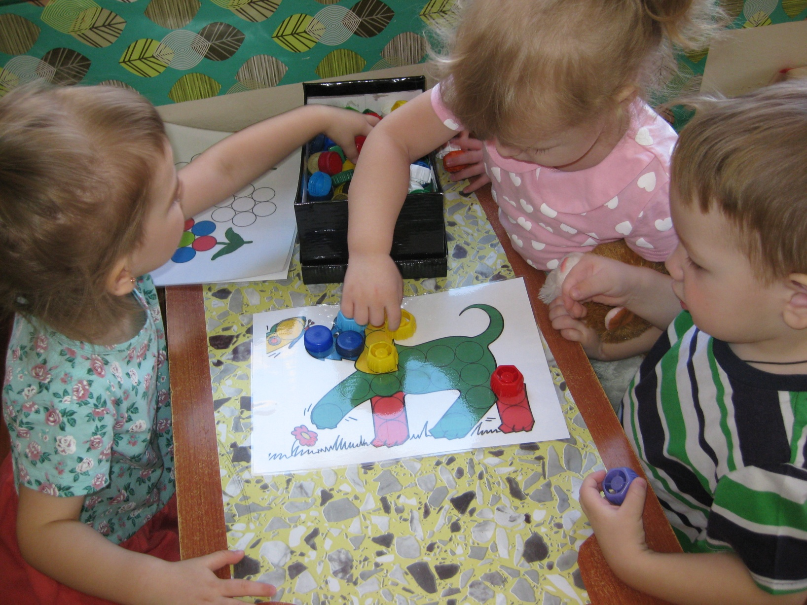
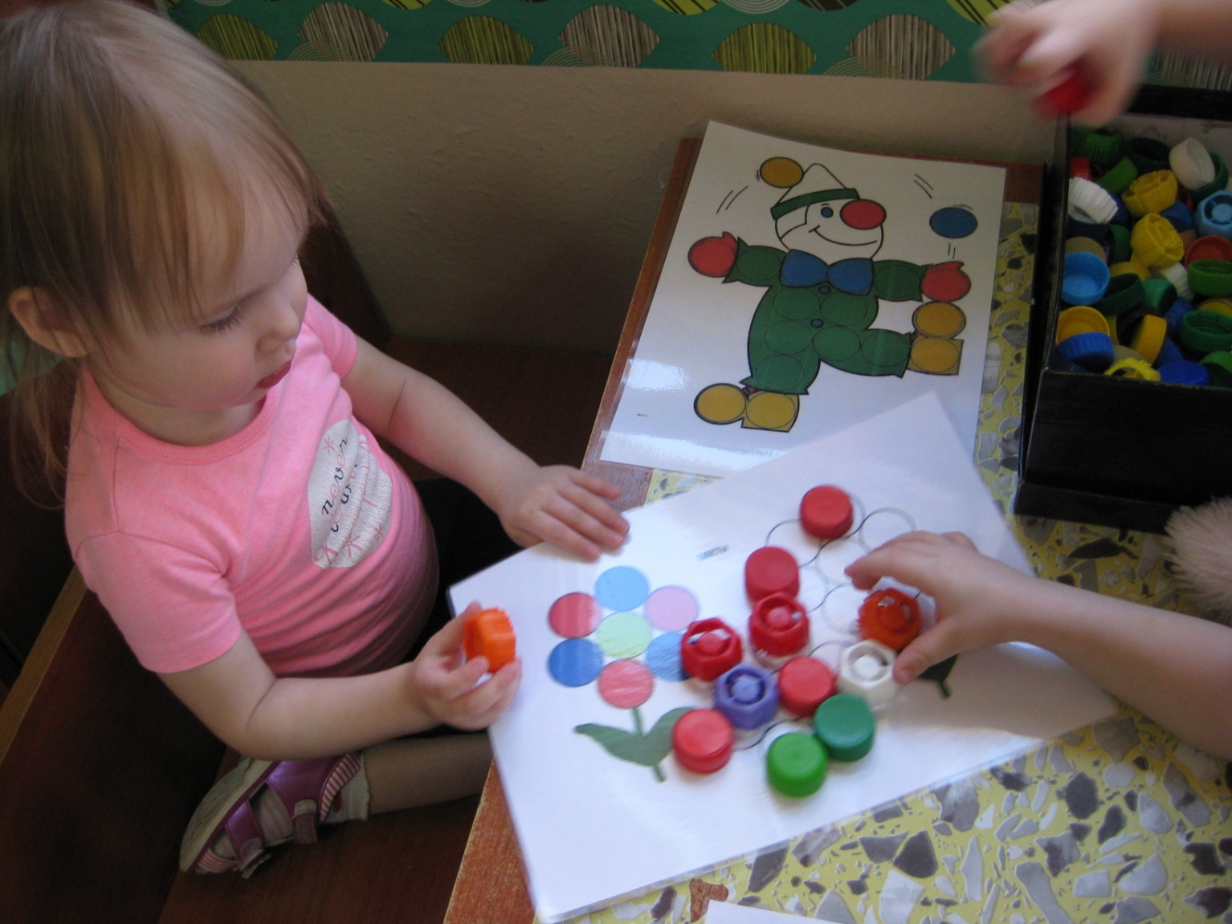
Игра «Волшебные крышки»

Slide 10
Формирование творческой личности – одна из наиболее важных задач каждого педагога.
Необходимо, как можно раньше, окружить ребенка такой средой, которая будет стимулировать его игровую, коммуникативную, познавательно-исследовательскую, двигательную деятельность.

Slide 11
Спасибо за внимание!

